Slide 1
Proposta de Mecanismos e Valores de Cobrança pelo Uso de Recursos Hídricos
Relatório do Grupo de Trabalho de Cobrança (Proposta)
CBHs Paranaíba-DF, Maranhão e Preto
____________________________________________________________

Slide 2
Cobrança pelo uso da água
Instrumento econômico de gestão de recursos hídricos.
Previsão legal:
  Lei Federal nº 9.433/97 e
  Lei Distrital Nº 2.725, de 13 de junho de 2001.

Slide 3
Qual é o objetivo da cobrança?
I – reconhecer a água como bem econômico e insumo produtivo e dar ao usuário a indicação de seu real valor;
II – incentivar a racionalização do uso da água;
III – obter recursos financeiros para realização dos Planos de Recursos Hídricos.

Slide 4
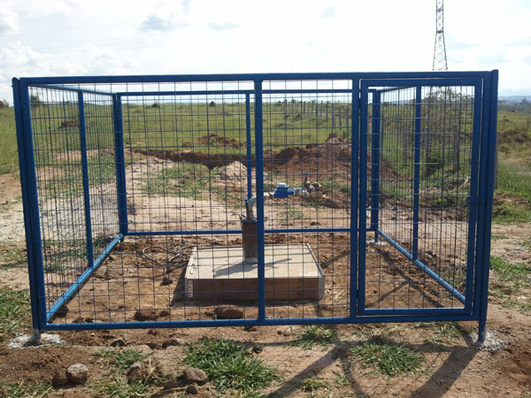
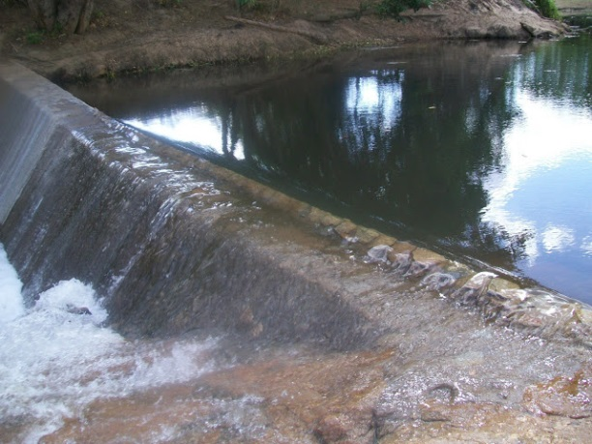
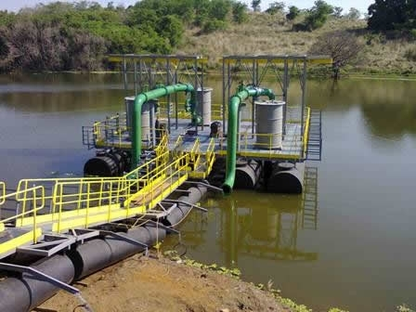
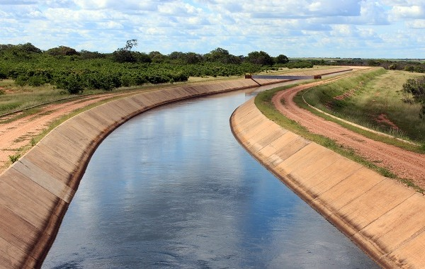
Quem pode ser cobrado?
Usos de recursos hídricos sujeitos à outorga
Captação subterrânea
Obras de barramento
Captação superficial
Canais

Slide 5
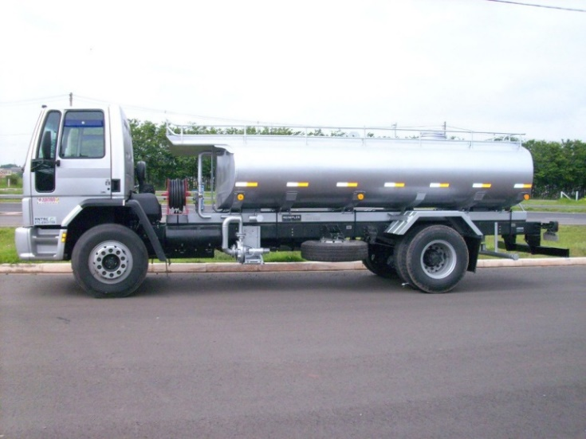
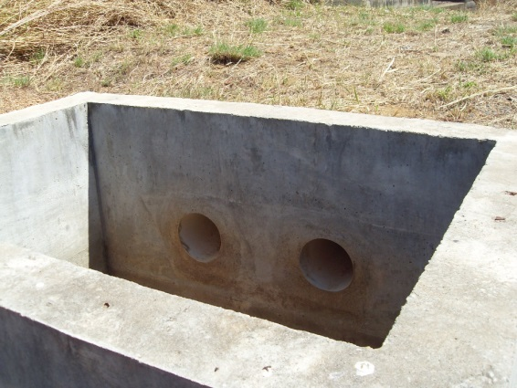
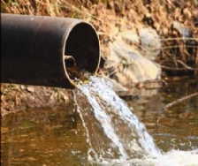
Quem pode ser cobrado?
Usos de recursos hídricos sujeitos à outorga
Lançamento de efluentes em
corpo hídrico
Captação de água em corpo hídrico por meio de caminhão pipa
Lançamento de águas pluviais em corpo hídrico

Slide 6
Quem não será cobrado?
Usos que independem de outorga (insignificantes)
Águas superficiais - captações individuais de até 1 L/s (um litro por segundo).
Água subterrânea - poços manuais com uso de água menor ou igual a 5m³/dia ou aqueles incluídos em pesquisa.

Slide 7
Como poderão ser aplicados os recursos da cobrança?
Aplicação prioritariamente na bacia hidrográfica em que foram gerados e serão utilizados:
Financiamento de estudos, programas, projetos, obras e serviços incluídos nos Planos de Recursos Hídricos;
Pagamento de despesas de implantação e custeio administrativo dos órgãos e entidades integrantes do Sistema de Gerenciamento de Recursos Hídricos do DF.

Slide 8
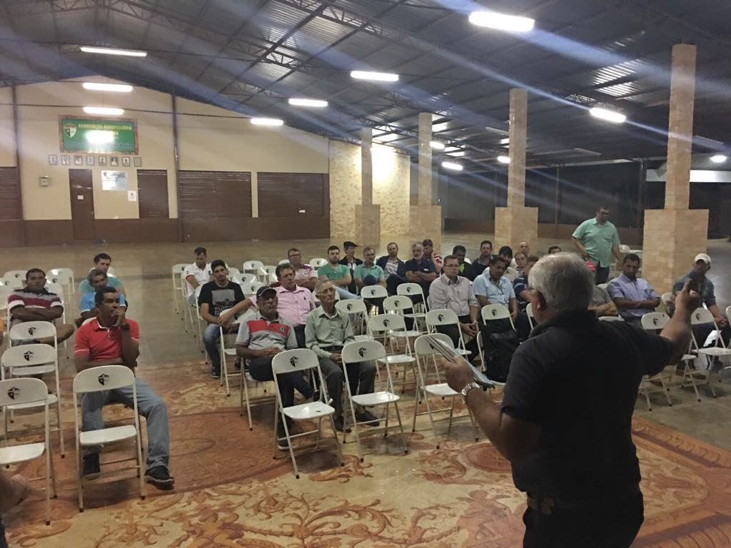
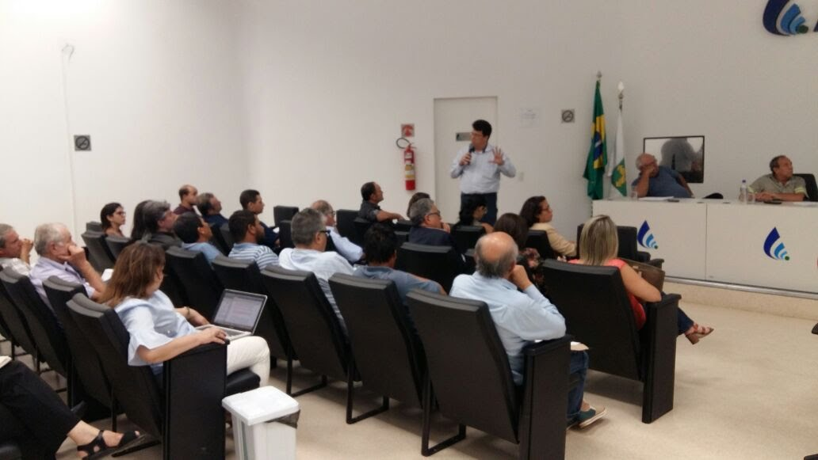
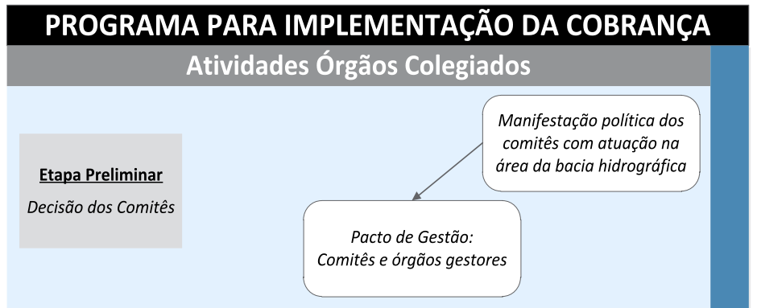
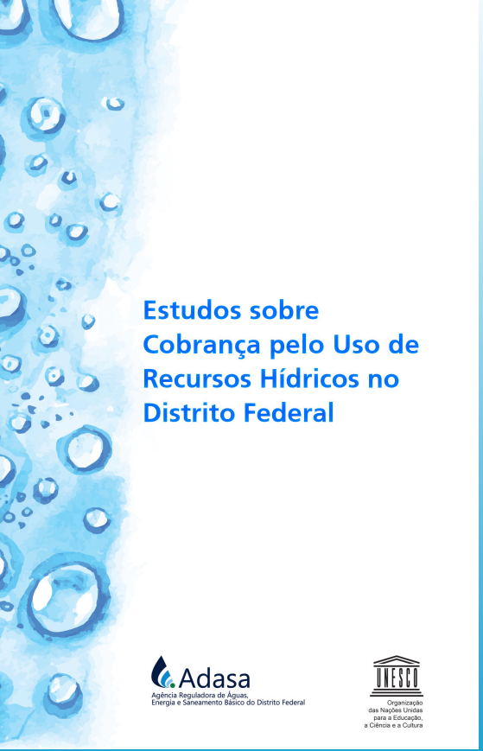
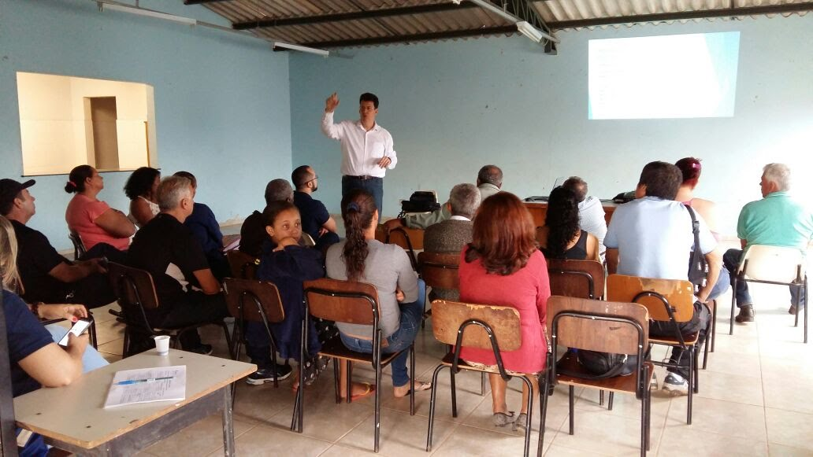
Estudos sobre cobrança
Moções dos Comitês do DF
http://cobranca-rh-df.adasa.df.gov.br/

Slide 9
Etapas para implantação do Mecanismo de Cobrança pelo Uso de Recursos Hídricos
GT
Discussão do Mecanismo de Cobrança no âmbito dos Comitês de Bacia
Criação do Grupo de Trabalho (Paranaíba-DF, Preto e Maranhão)
CBHs
Aprovação da plenária dos (CBHs)
CRH-DF
Apresentação ao Conselho de Recursos Hídricos do DF (CRH-DF)
Aprovação do CRH-DF
Apresentação à plenária da reunião conjunta entre os 3 Comitês de Bacias Hidrográficas (CBHs)
Já realizado

Slide 10
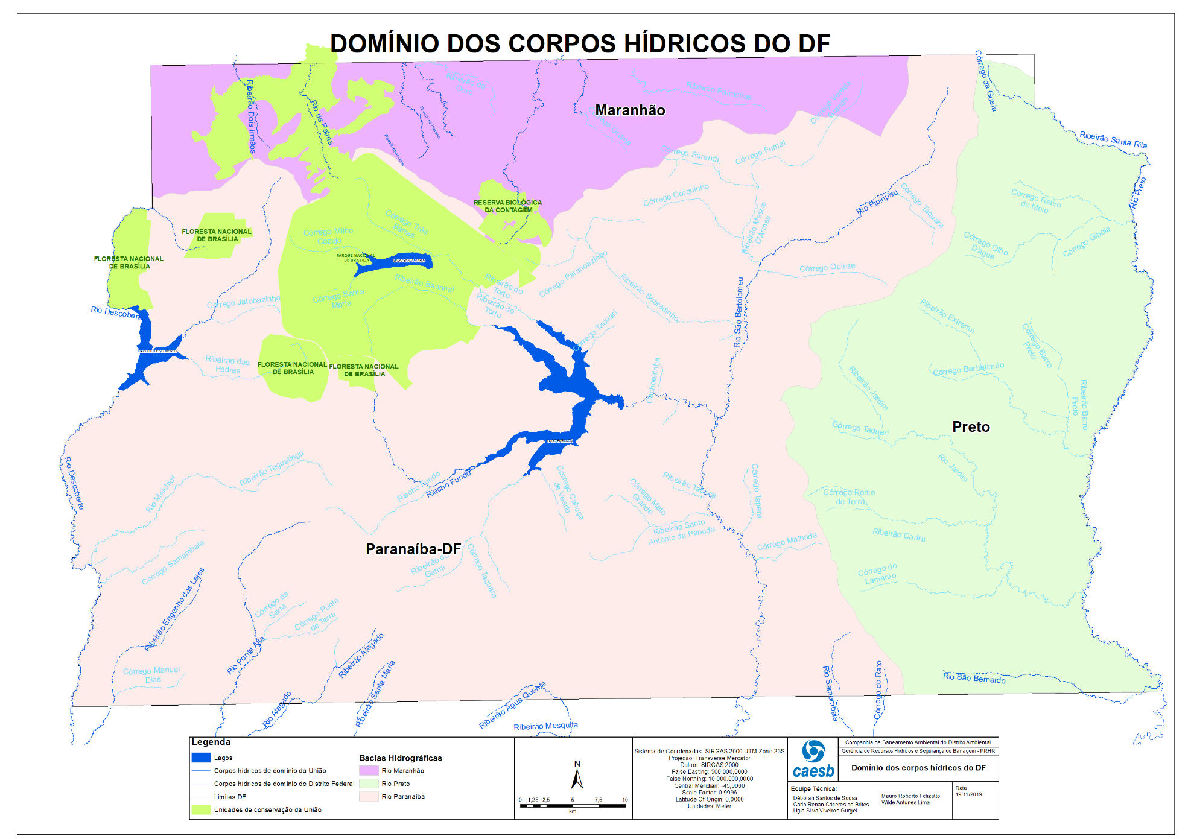

Slide 11
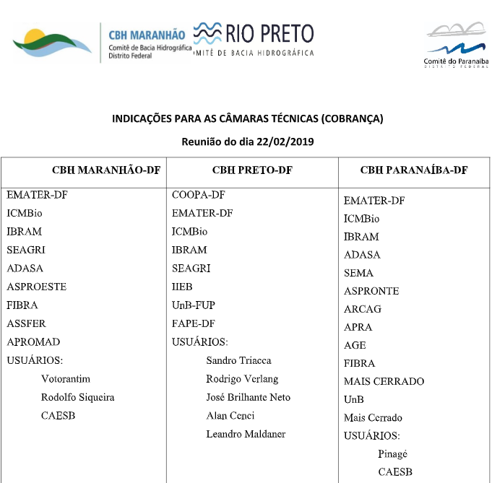
Composição do GT

Slide 12
Fluxograma de trabalho do GT de Cobrança dos CBHS no DF
Formação do GT
O Grupo de Trabalho foi formado por representantes do 3 CBHs do Distrito Federal: Aflufntes do Paranaíba no DF, Preto e Maranhão
Análise de outras metodologias de Cobrança pelo uso de Recursos Hídricos
Representantes de cada setor fizeram a apresentação de metodologias de cobrança de outros CBHS
Esclarecimentos a respeito de assunto correlatos
Assuntos como Cadastro de Outorgas, Enquadramento e Monitoramento de Qualidade da Água
Simulação de Custos de uma agência de bacia
Simulação de Valores de PPU
Foi simulado qual seria o custo anual para funcionamento de uma Agência de Bacia no Distrito Federal
Elaboração do Relatório Final
Partindo de valores utilizados em outros CBHs foram simulados valores de PPU

Slide 13
Metodologias de Cobrança – fórmula geral

Slide 14
Cobrança – Bacia do rio Paranaíba
Comitê Federal
Cobrança pela captação
$${Valor}_{cap}=\left[\left(K_{out}∗Q_{cap_out}+K_{med}∗Q_{cap_med}\right)+K_{med_extra}∗\left(0,7∗Q_{cap_out}−Q_{cap_med}\right)\right]∗{PPU}_{cap}∗K_{cap}−{Valor}_{md}$$
Valor_{cap} = valor anual de cobrança pela captação de água, em R$/ano;
Q_{cap_out} = volume anual de água captado, em m³/ano, segundo valores da outorga;
Q_{cap_med} = volume anual de água captado, em m³/ano, segundo dados de medição;
K_{out} = peso atribuído ao volume anual de captação outorgado;
K_{med} = peso atribuído ao volume anual de captação medido;
K_{med_extra} = peso atribuído ao volume anual disponibilizado no corpo d’água;
PPU_{cap} = Preço Unitário para captação, em R$/m³;
K_{cap} = coeficiente que considera objetivos específicos a serem atingidos mediante a cobrança pela captação de água;
Valor_{md} = valor correspondente ao mecanismo diferenciado de cobrança pelo uso de recursos hídricos.

Slide 15
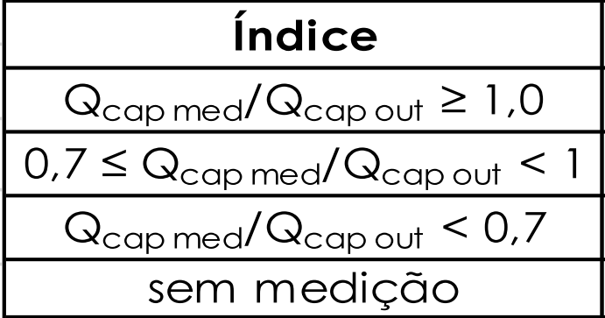
Cobrança – Bacia do rio Paranaíba (Federal) - captação
$${Valor}_{cap}=\left[\left(K_{out}∗Q_{cap_out}+K_{med}∗Q_{cap_med}\right)+K_{med_extra}∗\left(0,7∗Q_{cap_out}−Q_{cap_med}\right)\right]∗{PPU}_{cap}∗K_{cap}−{Valor}_{md}$$
$${Valor}_{cap}=\left[\left(Q_{cap_med}\right)\right]∗{PPU}_{cap}∗K_{cap}−{Valor}_{md}$$
$${Valor}_{cap}=\left[\left(0,2∗Q_{cap_{out}}+0,8∗Q_{cap_med}\right)\right]∗{PPU}_{cap}∗K_{cap}−{Valor}_{md}$$
$${Valor}_{cap}=\left[\left(0,2∗Q_{cap_{out}}+0,8∗Q_{cap_med}\right)+\left(0,7∗Q_{cap_out}−Q_{cap_med}\right)\right]∗{PPU}_{cap}∗K_{cap}−{Valor}_{md}$$
$${Valor}_{cap}=\left[\left(Q_{cap_out}\right)\right]∗{PPU}_{cap}∗K_{cap}−{Valor}_{md}$$

Slide 16
Cobrança – Bacia do rio Paranaíba (Federal) - captação
Cobrança pela captação
O valor de K_{cap} será calculado de acordo com a seguinte equação:
$$K_{cap}=K_{cap_classe}∗K_{t}$$
Sendo: K_{cap_classe} = coeficiente que leva em conta a classe de enquadramento do corpo d ́água no qual se faz a captação, sendo igual a 1 enquanto o Enquadramento não estiver aprovado pelo Conselho Nacional de Recursos Hídricos – CNRH;
K_{t} = coeficiente que leva em conta a natureza do uso e/ou as boas práticas de uso e conservação da água.
$${Valor}_{cap}=\left[\left(K_{out}∗Q_{cap_out}+K_{med}∗Q_{cap_med}\right)+K_{med_extra}∗\left(0,7∗Q_{cap_out}−Q_{cap_med}\right)\right]∗{PPU}_{cap}∗K_{cap}−{Valor}_{md}$$

Slide 17
Cobrança – Bacia do rio Paranaíba - captação
$$K_{cap}=K_{cap_classe}∗K_{t}$$

Slide 18
Cobrança – Bacia do rio Paranaíba (Federal) - captação
$$K_{cap}=K_{cap_classe}∗K_{t}$$
K_{t}:
K_{ta} = usos agropecuários
K_{ts} = saneamento
K_{ti} = uso industrial, mineração e agroindustrial
K_{ta} = geralmente 0,10 – se a captação é feita em reservatório privado ou construído com recursos do próprio usuário, K_{ta} = 0,07

Slide 19
Cobrança – Bacia do rio Paranaíba (Federal) - captação
$$K_{cap}=K_{cap_classe}∗K_{t}$$
Índice de Perdas na Distribuição
Ipd – obtido no Sistema de informações sobre saneamento
Índice de Perdas na Distribuição - I_{pd} | K_{ts}
 | 1º ao 4º ano | A partir do 5º ano
I_{pd} < 32% | 1,00 - 0,03 p/decréscimo de 1% no I_{pd} até o limite de 0,60
32 ≤ I_{pd} ≤ 35% | 1,00
I_{pd} > 35% | 1,00 | 1,00 + 0,03 p/acréscimo de 1% no I_{pd} até o limite de 1,20
Não informado | 1,00 | 1,20

Slide 20
Cobrança – Bacia do rio Paranaíba (Federal) - captação
$$K_{cap}=K_{cap_classe}∗K_{t}$$
Índice de reutilização: (quantidade de água reutilizada/quantidade de água total usada)
Índice de água de reúso: (quantidade de água de reuso adquirida de empresa externa/quantidade total de água usada)
Índice de reutilização | K_{int}
0 - 20% | 1,00
21 - 40% | 0,95
41 - 60% | 0,90
61 - 80% | 0,85
81 - 100% | 0,80
Índice de água de reuso | K_{ext}
0 - 20% | 1,00
21 - 40% | 0,95
41 - 60% | 0,90
61 - 80% | 0,85
81 - 100% | 0,80

Slide 21

Principais recomendações OCDE*
As cobranças deveriam ser estabelecidas em função de objetivos claros a serem atingidos;
Os recursos arrecadados deveriam ser gastos em ações que de fato façam a diferença ... e garantindo a boa visibilidade por parte da sociedade e dos usuários pagadores;
A implantação e revisões da cobrança nas bacias hidrográficas deveriam ser vinculadas aos planos de recursos hídricos e suas sucessivas revisões, os quais deveriam estabelecer claramente os objetivos e metas de uso racional e de despoluição a serem atingidos mediante a cobrança;
Os níveis dos valores cobrados deveriam ser mais elevados: cobranças que de fato causem impacto nos setores usuários (charges that “bite");
*Organização de Cooperação e de Desenvolvimento Económico

Slide 22
Recomendações ANA
Diferenciar preços por porte do usuário (ex. por faixa e categoria);
Cobrar pelo volume medido (Cobrança = Vmed(m³/ano) x Preço(R$/m³));
“Não cair na armadilha dos coeficientes Ks” (a cobrança pelo volume já beneficia os usuários eficientes);
Estabelecer atualização periódica dos preços;

Slide 23
Proposta do GT de Cobrança pelo Uso de Recursos Hídricos de Domínio Distrital

Slide 24
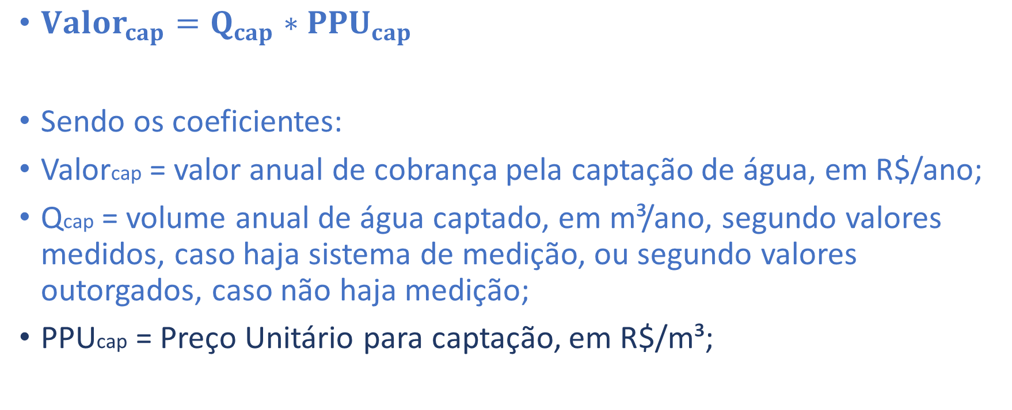
Proposta GT Distrital - Cobrança pela captação
${Valor}_{cap}=Q_{cap}∗{PPU}_{cap}$
Sendo os coeficientes:
Valorcap = valor anual de cobrança pela captação de água, em R$/ano;
Qcap = volume anual de água captado, em m³/ano, segundo valores medidos, caso haja sistema de medição, ou segundo valores outorgados, caso não haja medição;
PPUcap = Preço Unitário para captação, em R$/m³;

Slide 25
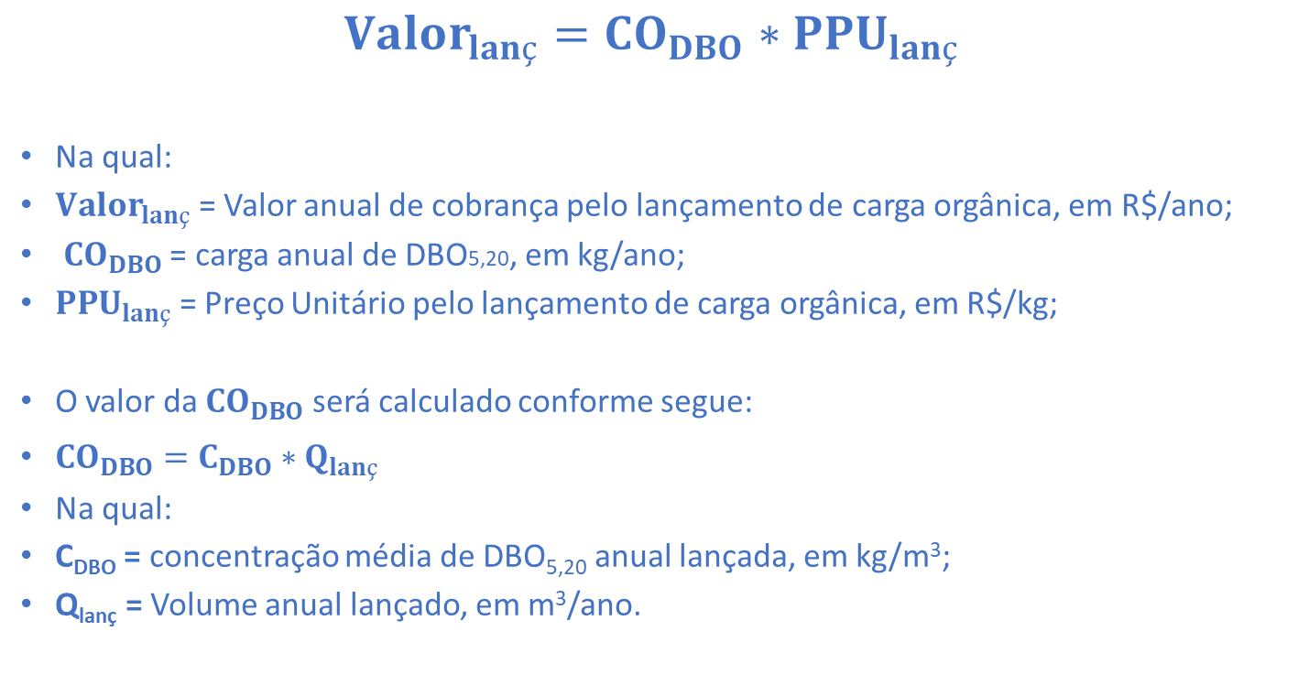
Proposta GT Distrital - Cobrança pelo lançamento
$${Valor}_{lanç}={CO}_{DBO}∗{PPU}_{lanç}$$
Na qual:
${Valor}_{lanç}$ = Valor anual de cobrança pelo lançamento de carga orgânica, em R$/ano;
${CO}_{DBO}$ = carga anual de DBO5,20, em kg/ano;
${PPU}_{lanç}$ = Preço Unitário pelo lançamento de carga orgânica, em R$/kg;
O valor da ${CO}_{DBO}$ será calculado conforme segue:
${CO}_{DBO}=C_{DBO}∗Q_{lanç}$
Na qual:
C_{DBO} = concentração média de DBO_{5,20} anual lançada, em kg/m³;
Q_{lanç} = Volume anual lançado, em m³/ano.

Slide 26
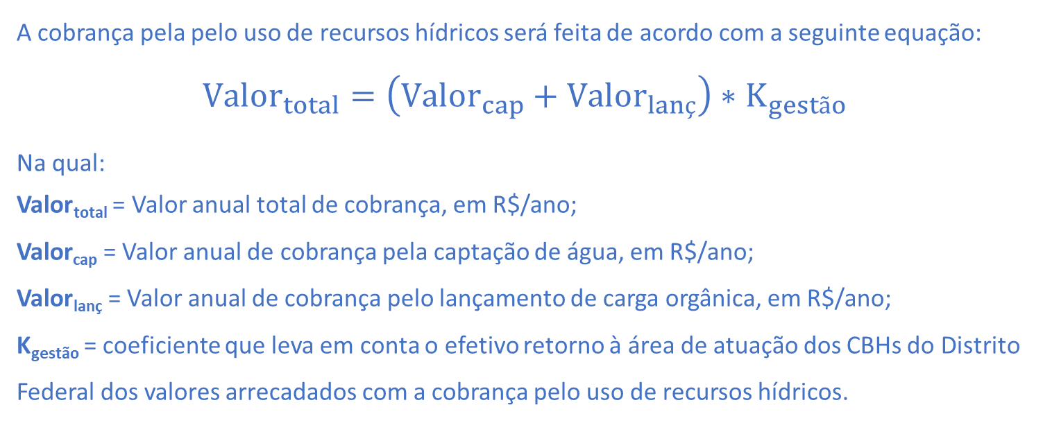
Proposta GT Distrital - Retorno dos valores cobrados à Bacia
A cobrança pela pelo uso de recursos hídricos será feita de acordo com a seguinte equação:
$${Valor}_{total}=\left({Valor}_{cap}+{Valor}_{lanç}\right)∗K_{gestão}$$
Na qual:
Valor_{total} = Valor anual total de cobrança, em R$/ano;
Valor_{cap} = Valor anual de cobrança pela captação de água, em R$/ano;
Valor_{lanç} = Valor anual de cobrança pelo lançamento de carga orgânica, em R$/ano;
K_{gestão} = coeficiente que leva em conta o efetivo retorno à área de atuação dos CBHs do Distrito Federal dos valores arrecadados com a cobrança pelo uso de recursos hídricos.

Slide 27
Estimativa do valor a ser cobrado pelo uso de Recursos Hídricos

Slide 28
Estimativa do Custos de uma Agência de Bacia
3 opções:
Agência Federal Assume o Distrital (ABHA);
Cria-se uma nova agência de Bacia;
O órgão gestor (ADASA) administra o recurso.
CRH-DF em sua Terceira Reunião Extraordinária ocorrida em 08/12/2011, deliberou que o DF possuirá apenas uma Agência de Bacias e este fato foi considerado como premissa para as simulações de arrecadação efetuadas.

Slide 29
Estimativa de uma nova Agência de Bacia...

Slide 30
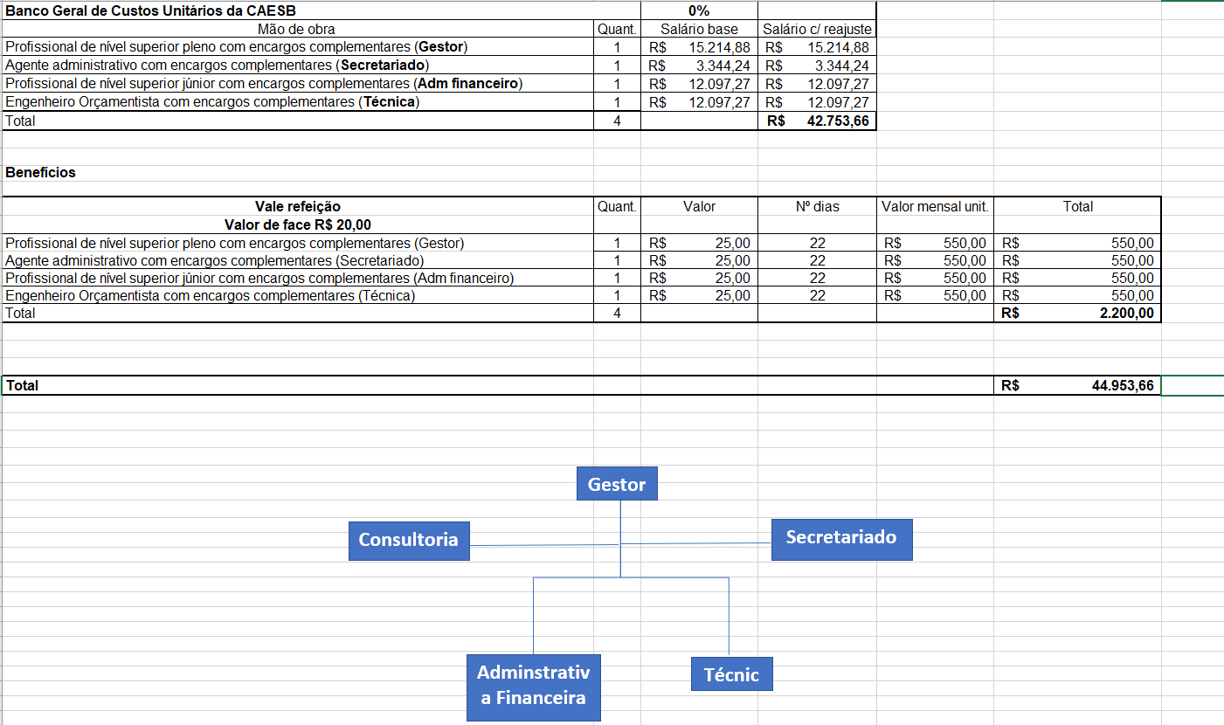
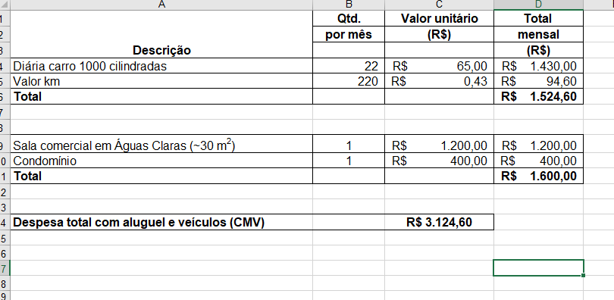
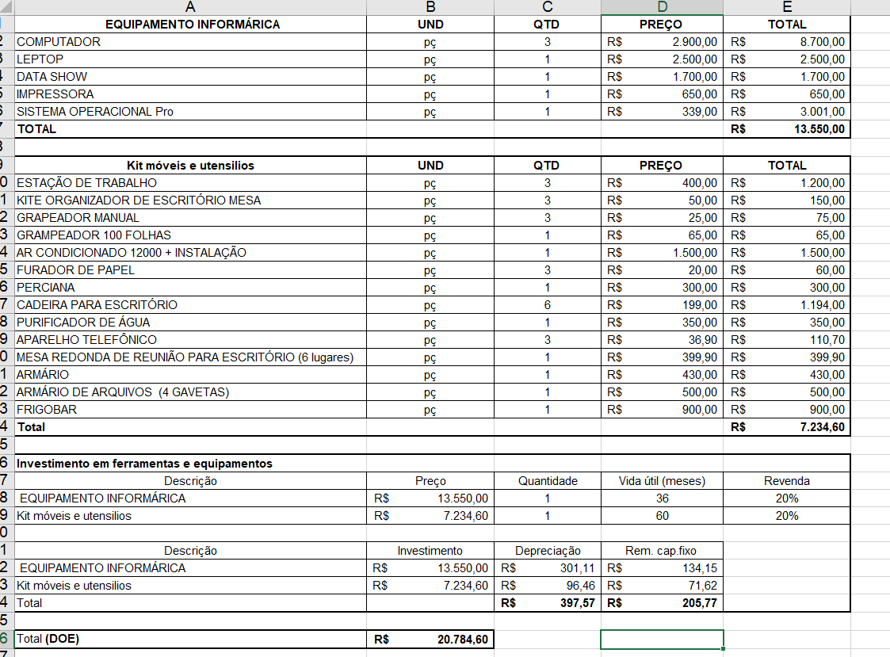
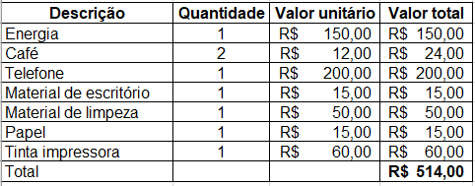
Orçamento de uma Agência de Bacia
Mão de obra
Veículos e escritório
Equip. Informática e Kitmóveis
Material de Consumo

Slide 31
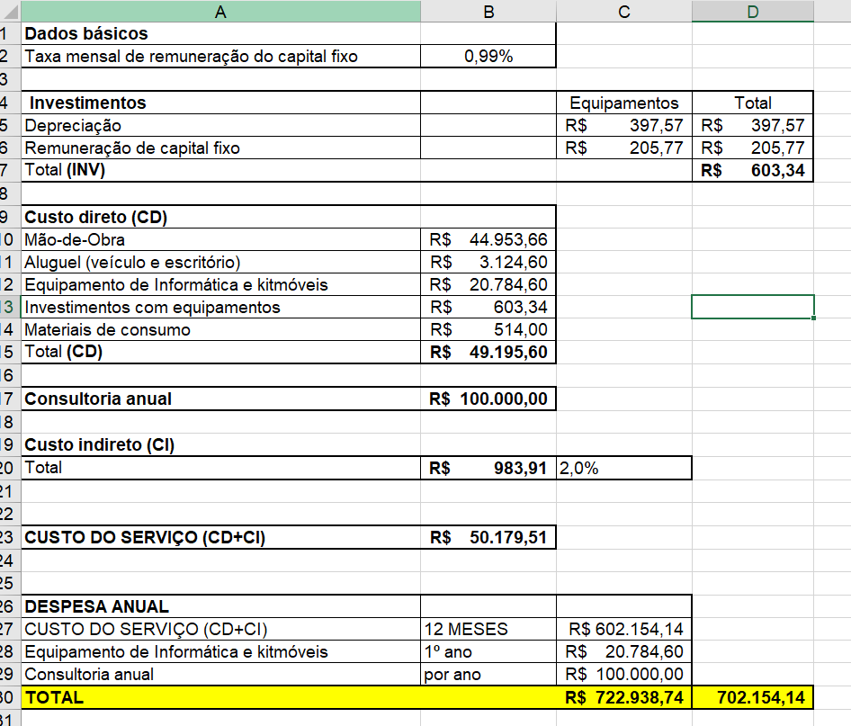
Orçamento de uma Agência de Bacia – Despesa Anual
Os Custos de uma agência de bacia no Distrito Federal pode ser de 10% do valor total arrecadado

Slide 32
Proposta GT Distrital - Preços públicos unitário - PPU
Proposta 2 GT
Proposta 1 GT
Comitê Federal
Tipo de uso | Setor Usuário | PPU | Unidade | Cenários
 |  |  |  | 1 | 2 | 3 | 4 | 5 | 6
Captação | Indústria | PPU_{cap} | m³ | 0,056 | 0,056 | 0,021 | 0,056 | 0,056 | 0,021
 | Abastecimento Humano | PPU_{cap} | m³ | 0,028 | 0,028 | 0,021 | 0,028 | 0,028 | 0,021
 | Comercial | PPU_{cap} | m³ | 0,028 | 0,028 | 0,021 | 0,028 | 0,028 | 0,021
 | Irrigação | PPU_{cap} | m³ | 0,006 | 0,004 | 0,0021 | 0,006 | 0,004 | 0,0021
 | Criação de animais | PPU_{cap} | m³ | 0,006 | 0,004 | 0,021 | 0,006 | 0,004 | 0,021
 | Outros | PPU_{cap} | m³ | 0,006 | 0,004 | 0,021 | 0,006 | 0,004 | 0,021
Lançamento de carga orgânica | Todos | PPU_{lanç} | Kg DBO | 0,1164 | 0,1164 | 0,1164 | 0,14 | 0,14 | 0,14

Slide 33
Simulação de valores arrecadados
Captações superficiais
Bacia | ABASTECIMENTO HUMANO | CRIAÇÃO DE ANIMAIS | INDUSTRIAL | IRRIGAÇÃO | OUTROS | USO COMERCIAL | Sem Dados | Volume total anual (m³)
RIO CORUMBÁ | 5.851.796 | 19.191 | 6.855 | 2.577.094 | 3.363.771 | 3.048 | 20.236 | 11.841.992
RIO DESCOBERTO | 16.791.947 | 239.807 | 1.850.059 | 25.595.526 | 3.021.270 | 87.630 | 13.508 | 47.599.748
RIO MARANHÃO | 1.341.172 | 20.719 |  | 1.059.951 | 1.117.579 |  | 70.756 | 3.610.177
RIO PARANOÁ | 9.381.385 | 241.803 | 127.356 | 5.934.838 | 9.248.533 | 4.362 | 329.341 | 25.267.619
RIO PRETO | 281.654 | 1.058.422 | 78.148 | 82.958.520 | 396.367 |  | 1.480.953 | 86.254.065
RIO SÃO BARTOLOMEU | 18.219.587 | 454.516 | 656.518 | 13.818.824 | 5.075.671 |  | 2.290.494 | 40.515.610
RIO SÃO MARCOS |  |  |  | 832.752 |  |  |  | 832.752
Volume total anual (m³) | 51.867.542 | 2.034.459 | 2.718.937 | 132.777.504 | 22.223.192 | 95.041 | 4.205.287 | 215.921.964
PPU (R$/m³) | 0,028 | 0,006 | 0,056 | 0,006 | 0,006 | 0,028 | 0,025
Estimativa de arrecadação | 1.452.291 | 12.207 | 152.260 | 796.665 | 133.339 | 2.661 | 105.132 | 2.654.556
PPU (R$/m³) | 0,028 | 0,004 | 0,056 | 0,004 | 0,004 | 0,028 | 0,025
Estimativa de arrecadação | 1.452.291 | 8.138 | 152.260 | 531.110 | 88.893 | 2.661 | 105.132 | 2.340.486
PPU (R$/m³) | 0,021 | 0,021 | 0,021 | 0,0021000 | 0,021 | 0,021 | 0,021
Estimativa de arrecadação | 1.089.218 | 42.724 | 57.098 | 278.833 | 466.687 | 1.996 | 88.311 | 2.024.866

Slide 34
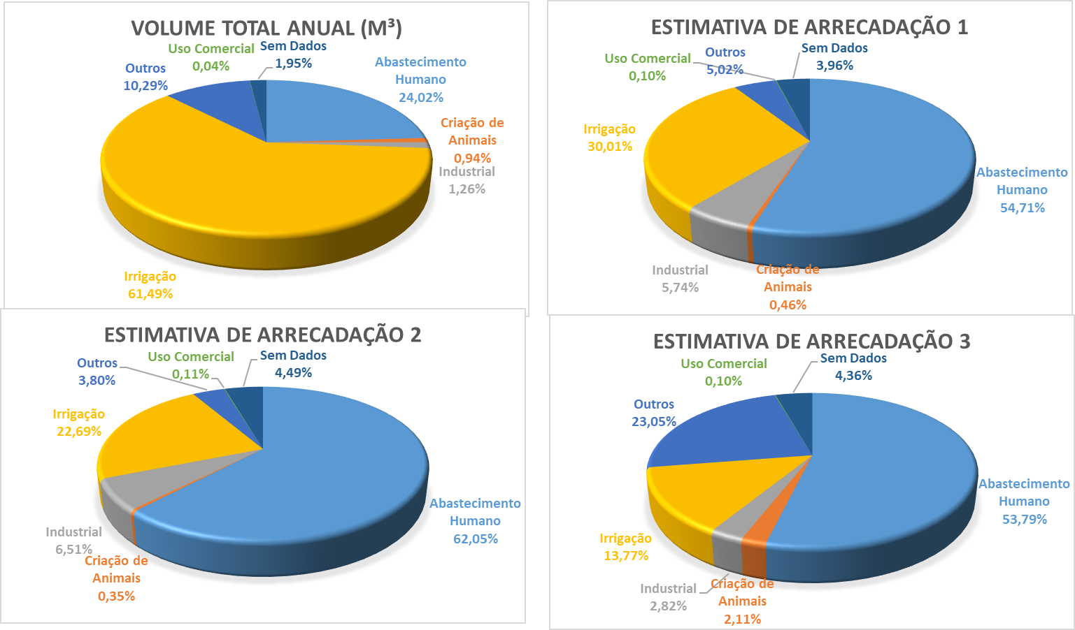
Captações superficiais

Slide 35
Simulação de valores arrecadados
Captações subterrâneas
 | ABASTECIMENTO HUMANO | CRIAÇÃO DE ANIMAIS | INDUSTRIAL | IRRIGAÇÃO | OUTROS | USO COMERCIAL | Volume total anual (m³)
RIO CORUMBÁ | 2.096.325 | 59.472 | 196.298 | 1.233.212 | 2.774 | 178.403 | 3.766.483
RIO DESCOBERTO | 4.326.447 | 439.671 | 2.453.250 | 7.720.211 | 193.462 | 178.298 | 15.311.338
RIO MARANHÃO | 3.794.500 | 105.593 | 262.293 | 3.507.132 | 52.195 | 21.900 | 7.743.613
RIO PARANOÁ | 4.293.065 | 108.935 | 1.247.806 | 5.553.519 | 167.498 | 696.545 | 12.067.367
RIO PRETO | 1.400.517 | 710.476 | 196.025 | 1.479.971 | 7.637 |  | 3.794.626
RIO SÃO BARTOLOMEU | 24.663.846 | 450.532 | 1.116.343 | 7.352.810 | 183.257 | 240.512 | 34.007.300
RIO SÃO MARCOS | 624 |  |  |  |  |  | 624
Volume total anual (m³) | 40.575.323 | 1.874.678 | 5.472.015 | 26.846.854 | 606.823 | 1.315.658 | 76.691.351
PPU (R$/m³) | 0,028 | 0,006 | 0,056 | 0,006 | 0,006 | 0,028
Estimativa de arrecadação | 1.136.109 | 11.248 | 306.433 | 161.081 | 3.641 | 36.838 | 1.655.350
PPU (R$/m³) | 0,028 | 0,004 | 0,056 | 0,004 | 0,004 | 0,028
Estimativa de arrecadação | 1.136.109 | 7.499 | 306.433 | 107.387 | 2.427 | 36.838 | 1.596.694
PPU (R$/m³) | 0,021 | 0,021 | 0,021 | 0,0021000 | 0,021 | 0,021
Estimativa de arrecadação | 852.082 | 39.368 | 114.912 | 56.378 | 12.743 | 27.629 | 1.103.113

Slide 36
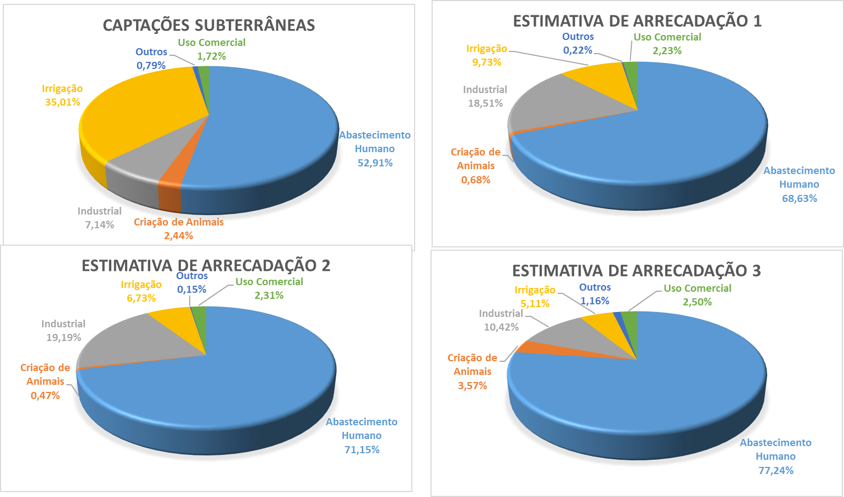
Captações Subterrâneas

Slide 37
Simulação de valores arrecadados
Lançamento de efluentes
Igual ao Paranaíba Federal
R$ 2.416.934
R$ 2.906.965

Slide 38
Valor total arrecadado
Tipo de uso | Setor Usuário | PPU | Unidade
 |  |  |  | 4
Captação | Indústria | PPU_{cap} | m³ | 0,056
 | Abastecimento Humano | PPU_{cap} | m³ | 0,028
 | Comercial | PPU_{cap} | m³ | 0,028
 | Irrigação | PPU_{cap} | m³ | 0,006
 | Criação de animais | PPU_{cap} | m³ | 0,006
 | Outros | PPU_{cap} | m³ | 0,006
Lançamento de carga orgânica | Todos | PPU_{lanç} | Kg DBO | 0,14

Slide 39
Proposta GT - Atualização dos PPUs
Variação do Índice Nacional de Preços ao Consumidor Amplo - IPCA do Instituto Brasileiro de Geografia e Estatística - IBGE ou de índice que vier a sucedê-lo.
RESOLUÇÃO CNRH Nº 192, DE 19 DE DEZEMBRO DE 2017

Slide 40
Diretrizes para aplicação dos valores
Os valores arrecadados com a cobrança pelo uso dos Recursos Hídricos de domínio do Distrito Federal, serão aplicados de acordo com os Planos de Recursos Hídricos das bacias.

Slide 41
Principais Conclusões e Recomendações
Foram simulados 6 (seis) cenários com valores diferenciados de PPU para orientar a decisão das plenárias;
O GT sugere que a cobrança incida sobre todos os usuários de água outorgados, como uma forma de incentivar o uso racional;
Foi realizada a simulação para estimar o custo para garantir a sustentabilidade financeira de uma agência de bacias (aproximadamente R$ 700.000,00 anuais)
Ressalta-se que as simulações consideraram os valores máximos outorgados e, portanto, os valores efetivamente arrecadados podem ser menores do que os apresentados;

Slide 42
Principais Conclusões e Recomendações
Em relação ao lançamento de efluentes inorgânicos, em especial, pela atividade de mineração, o GT recomenda que sejam realizados estudos visando à definição de metodologias apropriadas para qualificação e a quantificação de seus componentes haja vista que o GT não encontrou nenhuma metodologia de cobrança para este tipo de lançamento;
O cenário de arrecadação 4 que resultou no valor total (R$ 6.054.085,00) é o que mais se aproxima do montante necessário para manter uma nova Agência de Bacia no DF, quando se considera que no máximo 10% do valor arrecadado poderá ser utilizado para a estrutura administrativa dos Comitês.

Slide 43
Principais Conclusões e Recomendações
Com relação à agência de bacias o GT considerou 3 (três) alternativas:
  Criação de uma nova agência de bacias, conforme o CRH-DF aprovou:
  Institucionalizar a agência de bacias na estrutura orgânica da Agência Reguladora de Águas, Energia e Saneamento Básico – Adasa;
  Adesão à outra agência de bacias de comitês federais, como por exemplo, a ABHA Gestão de Águas (Associação Multissetorial de Usuários de Recursos Hídricos de Bacias Hidrográficas);
Os valores arrecadados com a cobrança pelo uso dos Recursos Hídricos de domínio do Distrito Federal, deverão ser aplicados conforme a área de abrangência do respectivo Comitê de bacia, proporcionalmente ao valor arrecadado e deverão estar em consonância com os Planos de Recursos Hídricos das bacias.

Slide 44

Obrigado
GT de Cobrança pelo Uso de Recursos Hídricos de Domínio Distrital – Bacias do Paranaíba-DF, Preto e Maranhão

Slide 45
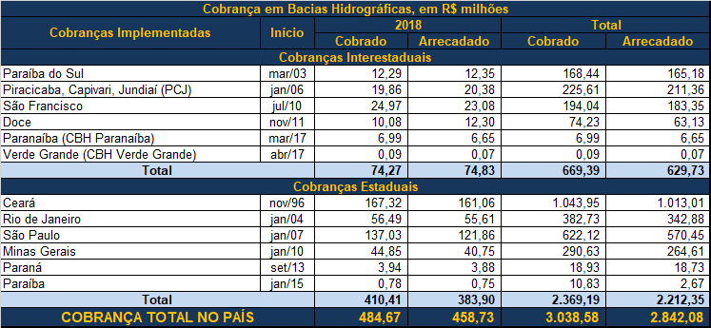

Slide 46
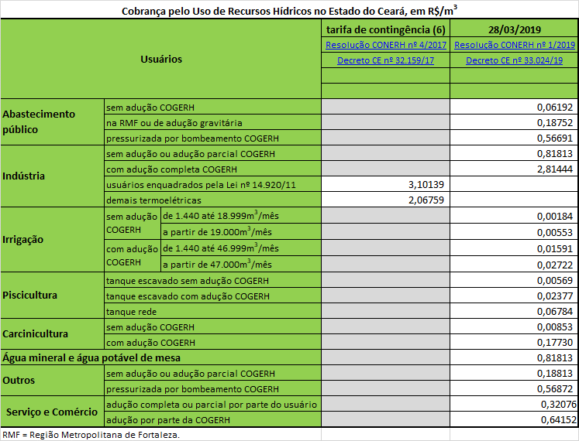

Slide 47
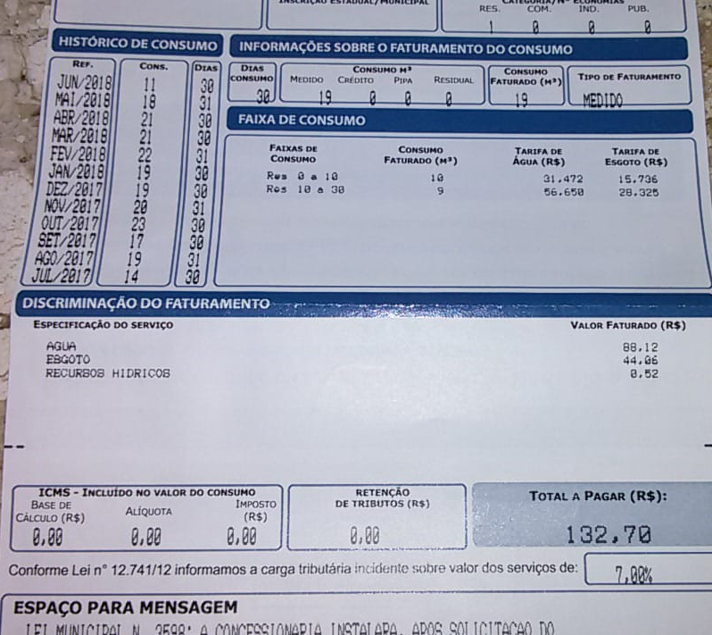
0,39% da Fatura do Serviço
de Água e Esgoto

Slide 48
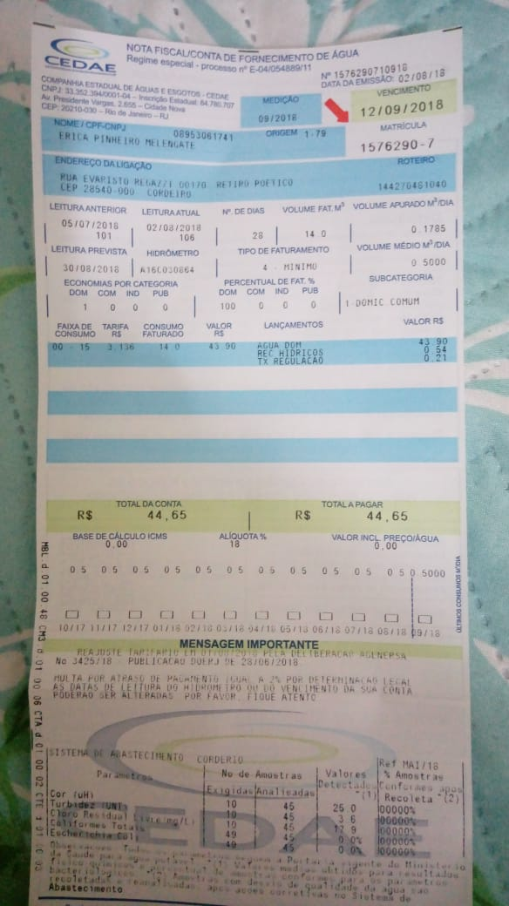
1,2% da Fatura do Serviço
de Água

Slide 49
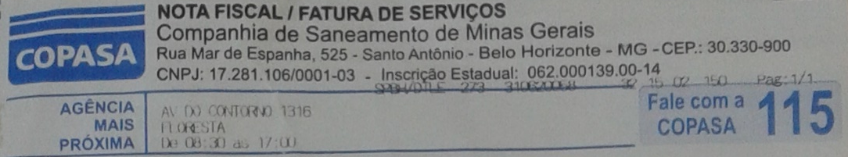

0,40% da Fatura do Serviço
de Água e Esgoto

